Slide 1
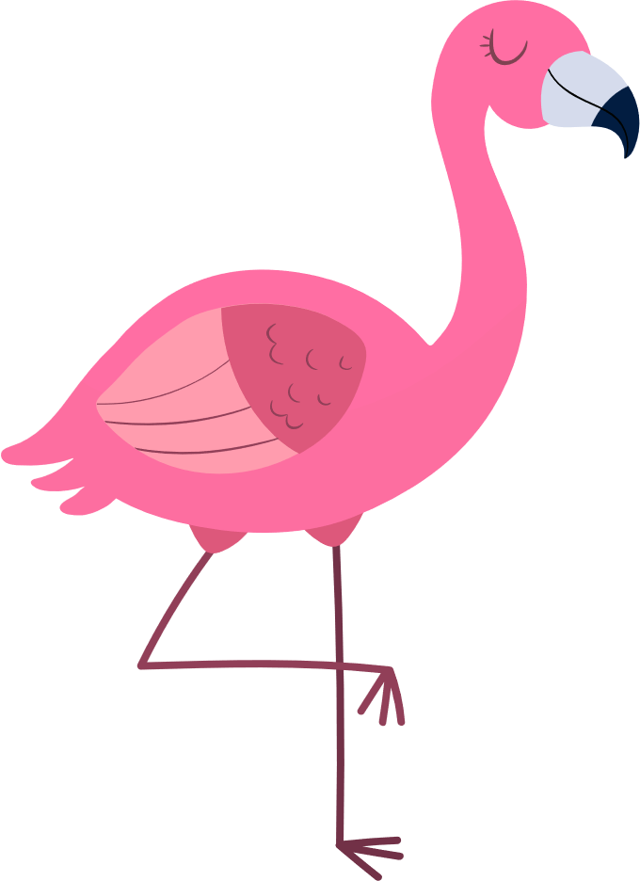
Questionner le monde
Suivi des élèves
Divers classe
Maths Singapour CP
Classeur
Classeur CP
CE1
Images: Freepik
© CENICIENTA

